Slide 1
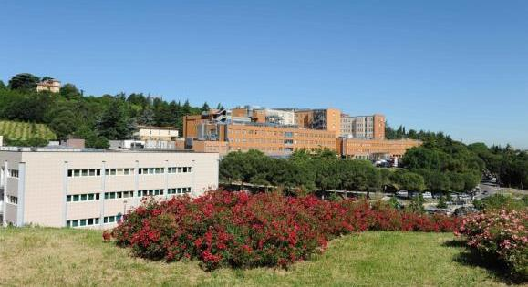
La gestione del paziente ustionato in Pronto Soccorso
DAVIDE MELANDRI
Direttore U.O. Centro Grandi Ustionati, Banca Cute, Cellule e Tessuti Ingegnerizzati della Regione Emilia Romagna, Cesena
Direttore U.O. Dermatologia Ravenna, AUSL della Romagna
Seminario di Medicina di urgenza
Perugia, 20 aprile 2015

Slide 2
U.O. CENTRO GRANDI USTIONATI
Alta Specialità
HUB regionale per le ustioni
DEA di II livello
Ospedale sede di trauma center
Banca Regionale della Cute
ustioni in fase acuta e esiti cicatriziali
unico CGU italiano diretto e gestito da DERMATOLOGI
ASSISTENZA INTENSIVA DERMATOLOGICA
ferite e perdite di sostanza post traumatiche e non

Slide 3
COMPETENZE PROFESSIONALI
FORMAZIONE
DERMATOLOGI e CHIRURGHI PLASTICI esperti in
WOUND CARE
TRAUMATOLOGIA CUTANEA
TERAPIA INTENSIVA
DERMOCHIRURGIA
INFERMIERE (TERAPIA INTENSIVA E WOUND CARE)
FISIATRA/FISIOTERAPISTA
PSICOLOGO
ASSISTENTE SOCIALE
BIOLOGO
BIOTECNOLOGO

Slide 4
ASPETTI STRUTTURALI
Rischio infettivo: (cause endogene ed esogene)
INFEZIONE E SEPSI ANCORA LA PRIMA CAUSA DI MORTE NELL’USTIONATO GRAVE
Perdita di integrità del rivestimento cutaneo
OBIETTIVO: ridurre i rischi legati alla contaminazione
ambientale
Weber JM, Sheridan RL, Schulz JT, Tompkins RG, Ryan CM
Effectiveness of bacteria-controlled nursing units in preventing cross-colonization with resistant bacteria in severely burned children. Infect Control Hosp Epidemiol. 2002 Sep;23(9):549-51.
Thompson JT, Meredith JW, Molnar JA.
The effect of burn nursing units on burn wound infections.
J Burn Care Rehabil. 2002 Jul-Aug;23(4):281-6; discussion 280

Slide 5
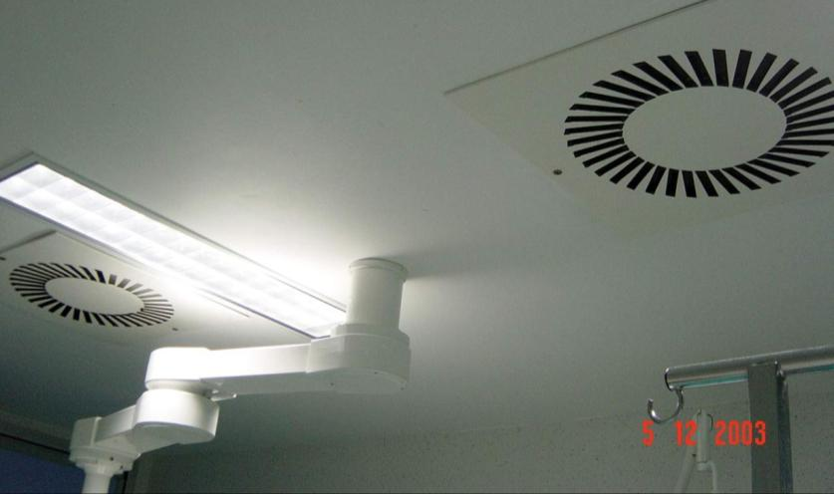
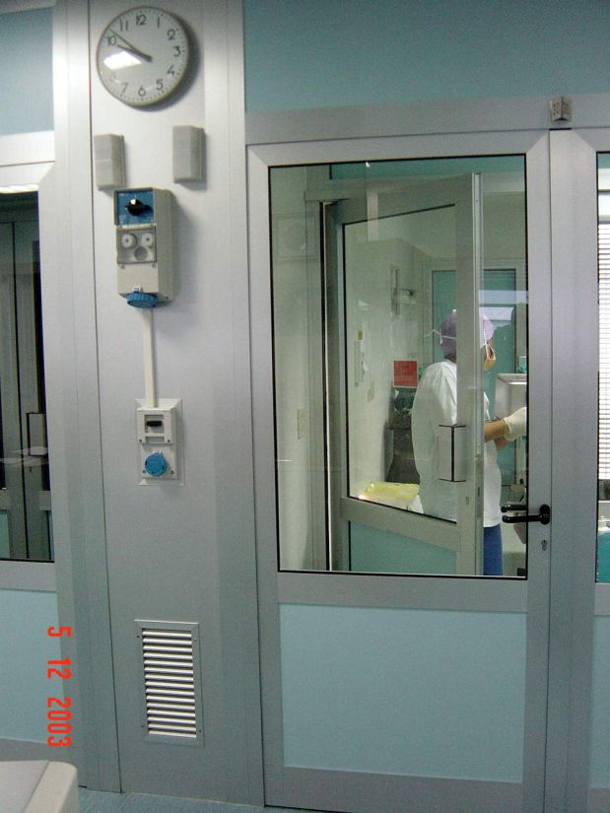
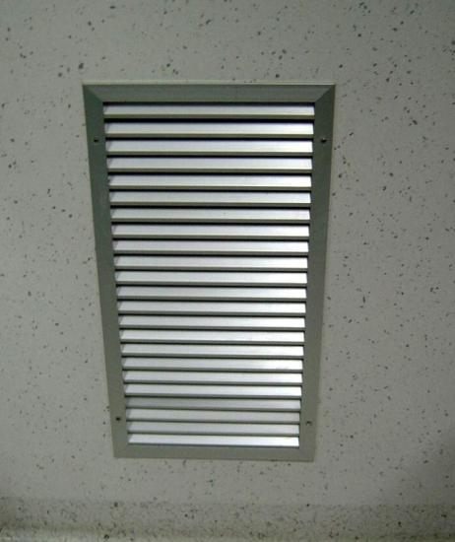
Flussi laminari a pressione positiva
Aria climatizzata con ricircolo
Filtri stanze degenza
Filtri assoluti

Slide 6
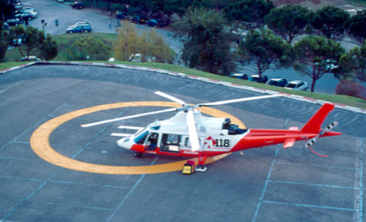
ASPETTI GEOGRAFICI E LOGISTICI
Elisoccorso
Accesso diretto ambulanze
Ascensori diretti e idonei
Posizione rispetto al DEA
Banca della cute

Slide 7
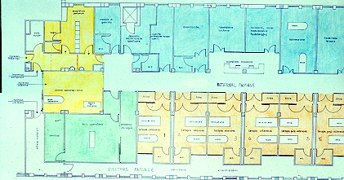
ORGANIZZAZIONE DEL CENTRO DI CESENA
Area ingresso
Area staff
Area chirurgica
Area degenza
Corridoio parenti

Slide 8
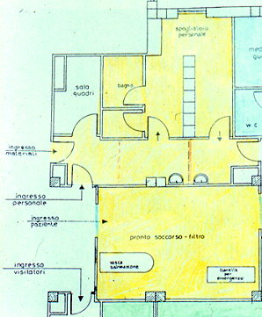
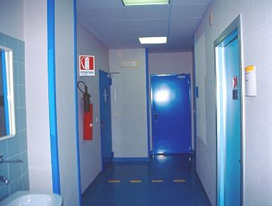
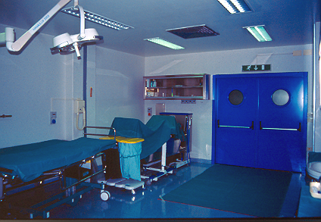
AREA INGRESSO
SPOGLIATOIO
PERSONALE
BAGNO
INGRESSO
MATERIALI
INGRESSO
PERSONALE
INGRESSO
PAZIENTI
PRONTO SOCCORSO - FILTRO
INGRESSO
VISITATORI

Slide 9
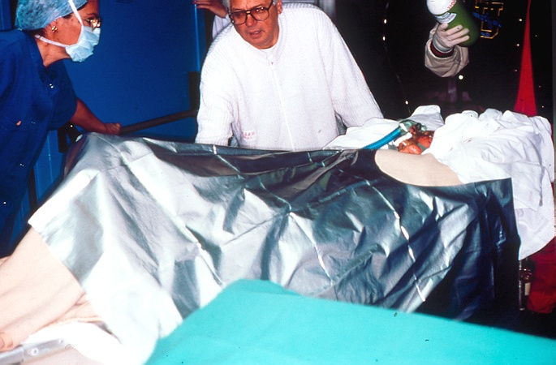
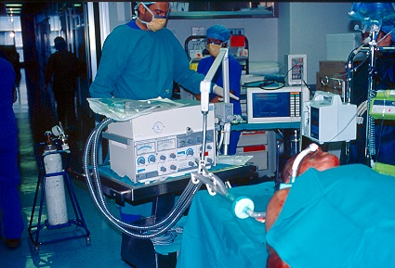
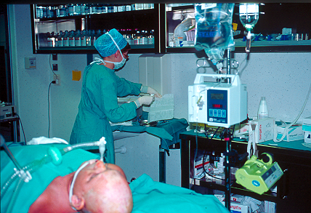
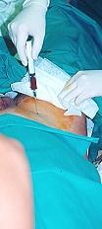
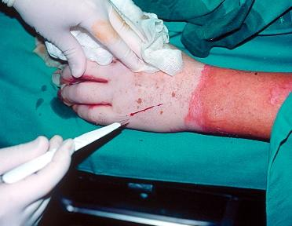
ARRIVO DIRETTO
PRIMA PREPARAZIONE DEL PAZIENTE NEL FILTRO DI INGRESSO

Slide 10
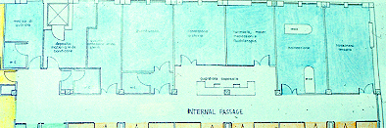
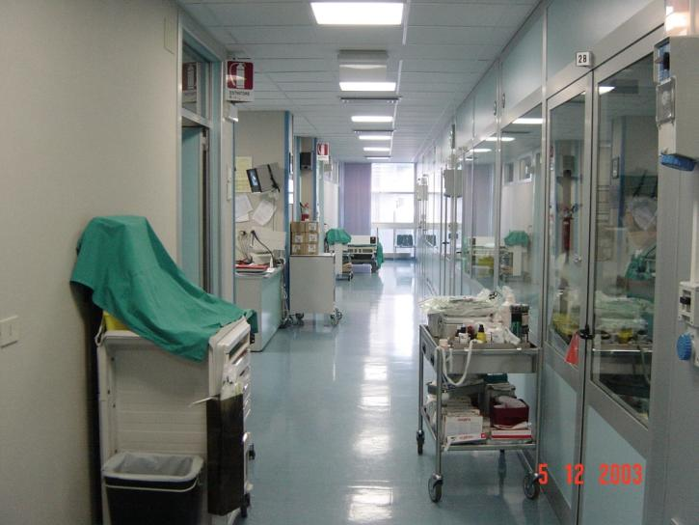
AREA STAFF
MEDICO DI
GUARDIA
AREA
STERILIZZAZIONE
E DEPOSITO
MATERIALI
PULITI
GUARDIOLA
MEDICI
GUARDIOLA
INFERMIERI
SMALTIMENTO
MATERIALI
SPORCHI
CUCINA
BALNEAZIONE
SUB-INTENSIVA
PALESTRA
FKT
W.C
FRONT DESK CAPOSALA
W.C
CORRIDOIO INTERNO

Slide 11
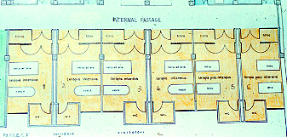
AREA DEGENZA
STANZE CON CONTROLLO
UMIDITA’
TEMPERATURA
RICIRCOLO DELL’ARIA CON FLUSSI LAMINARI A PRESSIONE POSITIVA
FILTRI ASSOLUTI
PREVENZIONE CROSS-CONTAMINAZIONI
INTERFONO
FILTRO DI INGRESSO
USCITA
CORRIDOIO INTERNO
FILTRO
FILTRO
FILTRO
FILTRO
FILTRO
FILTRO
LETTO
LETTO
LETTO
LETTO
LETTO
LETTO
1
2
3
4
5
6
VASCA
VASCA
VASCA
VASCA
LETTO
LETTO
W.C.
W.C.
W.C.
W.C.
W.C.
W.C.
CORRIDOIO VISITATORI
FINESTRE dotate di interfono

Slide 12
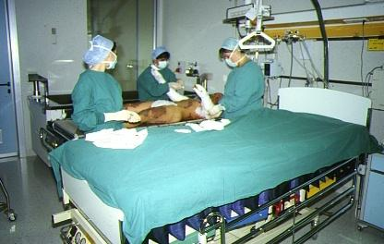
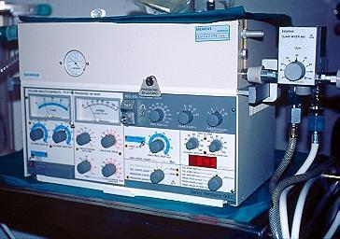
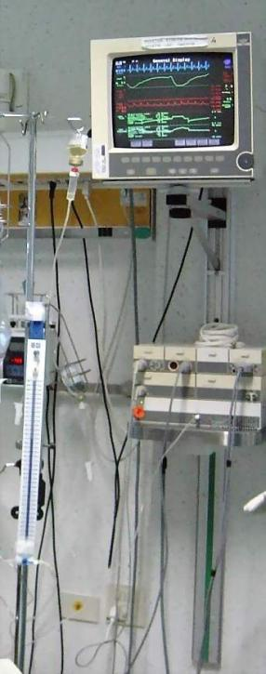
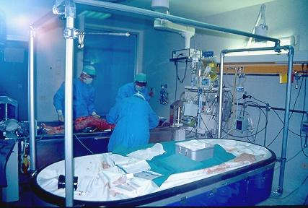
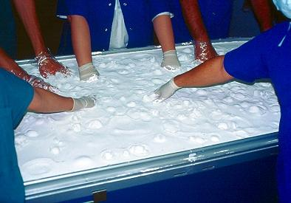
VENTILATORE MECCANICO
STANZA INTENSIVA
LETTO SINGOLO
VASCA DI BALNEAZIONE DEDICATA
MONITORAGGIO MULTIPARAMETRICO

Slide 13
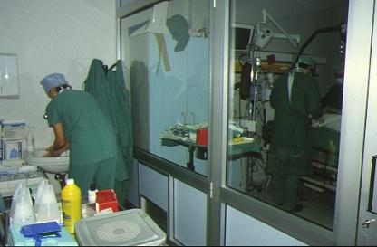
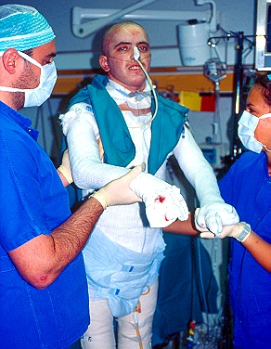
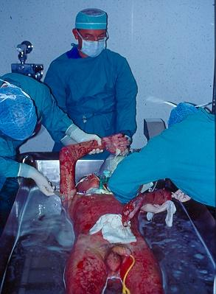
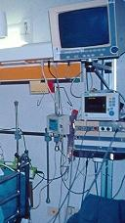
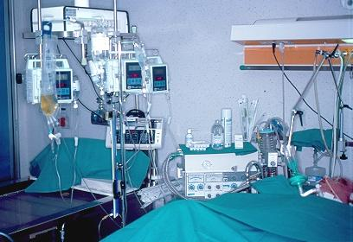
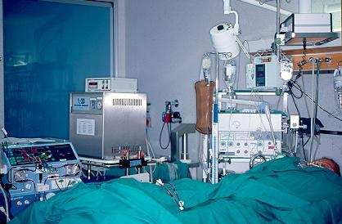
BAGNO
FKT
FILTRO DI INGRESSO STANZE DEGENZA
STANZA PER PAZIENTE ACUTO
EMODIALISI

Slide 14
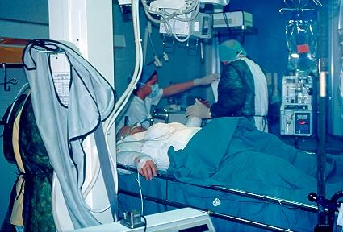
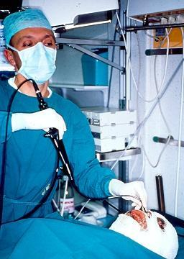
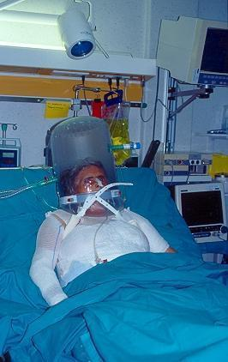
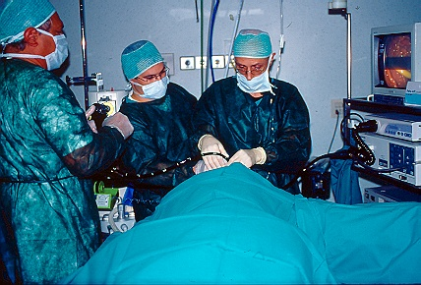
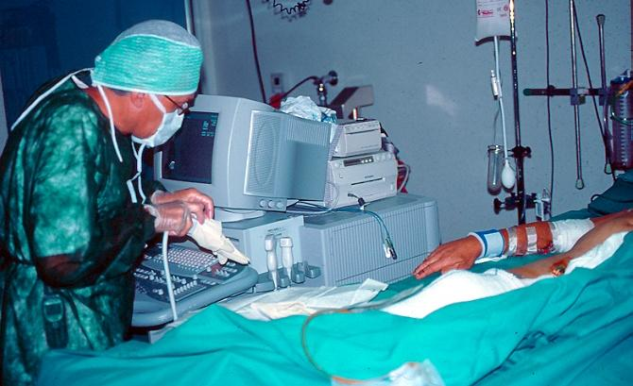
RX
CPAP
FIBRO E
BRONCOSCOPIA
SDD
ECOGRAFIA

Slide 15
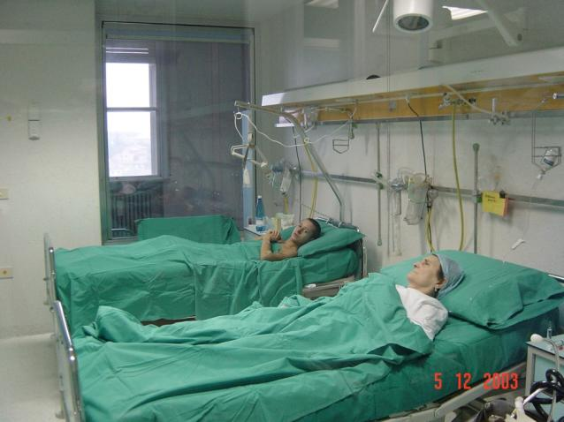
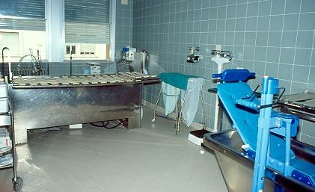
STANZE DI DEGENZA SUB INTENSIVA
2 LETTI PER STANZA
BALNEAZIONE ESTERNA

Slide 16
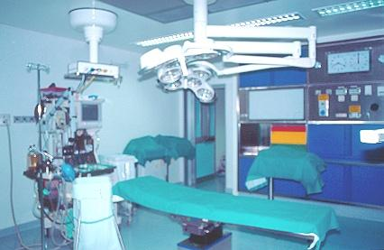
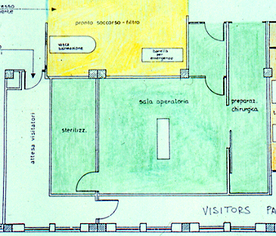
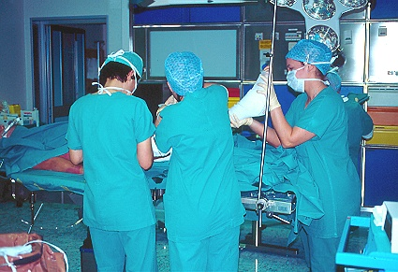
AREA CHIRURGICA
AL REPARTO
SALA OPERATORIA
PREPARAZIONE
STERILIZ.
CORRIDOIO VISITATORI
SALA OPERATORIA DEDICATA INTERNA AL REPARTO

Slide 17
DATI EPIDEMIOLOGICI
Ustioni denunciate ai PS/anno: 120.000 (SIMEU)
N° ricoveri/anno: 7000
N° ricoveri CGU: 1500-2000
70% domestiche
15% professionali
10% incidenti stradali
5% altre situazioni
Fiamma 70%
liquidi 20%

Slide 18
USTIONE: COSA E’?
lesione traumatica causata dall’azione del calore sui tessuti in seguito a contatto con fiamma, liquidi o solidi surriscaldati.

Slide 19
LE TRE FASI DEL DECORSO DI
UN PAZIENTE USTIONATO
periodo
di emergenza
prime 48-72hh
dal trauma
periodo
acuto
giorni successivi
fino alla dimissione
periodo
riabilitativo
mesi
post-ricovero

Slide 20
CAUSE DELLE USTIONI
TERMICHE
ELETTRICHE
CHIMICHE
DA RADIAZIONE
DA CONGELAMENTO

Slide 21
FISIOPATOLOGIA DEL DANNO DA USTIONE
stasi
coagulazione
necrosi
permeabilità del microcircolo
in seguito alla liberazione di
sostanze vasoattive e
conseguente edema interstiziale
iperemia

Slide 22
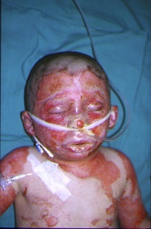
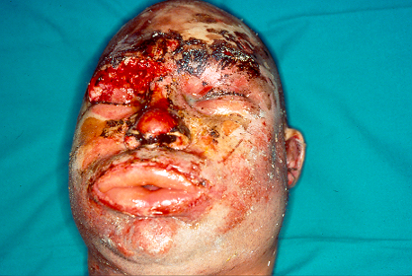
Grave edema del capo
e collo poche ore dopo
ustioni da fiamma

Slide 23
Insufficienza respiratoria acuta
Shock ipovolemico

Slide 24
la gravità, la prognosi e il relativo trattamento di una ustione sono correlati alla sua estensione, sede e profondità

Slide 25
Nelle ustioni al di sotto del 15% di estensione nell’adulto e 10% nel bambino il coinvolgimento sistemico è minimo

Slide 26
NELLE USTIONI PROFONDE DI ESTENSIONE SUPERIORE AL 20% S.C. INDIPENDENTEMENTE DALL’AGENTE USTIONANTE E DALLA SEDE SI POSSONO AVERE RIPERCUSSIONI SISTEMICHE CON EDEMA ANCHE IN SEDI NON USTIONATE (m. da ustione)

Slide 27
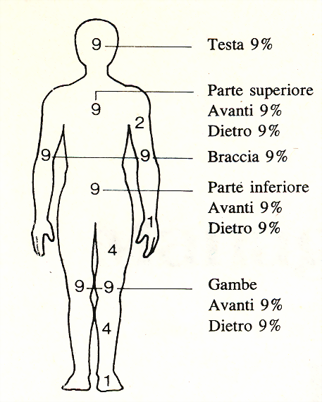
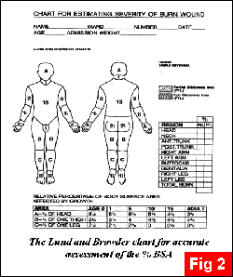
ADULTO
18
9
18
18
Lund e Browder
Valutazione dell’estensione
Regola del 9 di Wallace

Slide 28
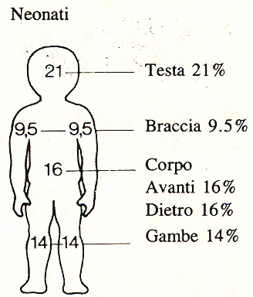
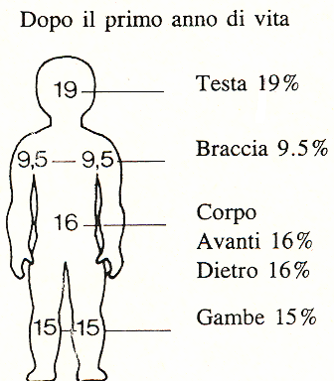
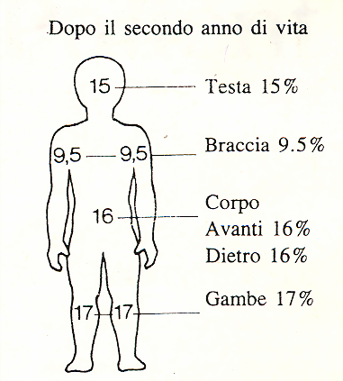
Variazioni % della estensione con l’età

Slide 29
CLASSIFICAZIONE SECONDO LA PROFONDITA’
1° GRADO
2° GRADO superficiale
2°GRADO profondo
3° GRADO
EPIDERMICHE
DERMICHE SUPERFICIALI
DERMICHE PROFONDE
A TUTTO SPESSORE

Slide 30
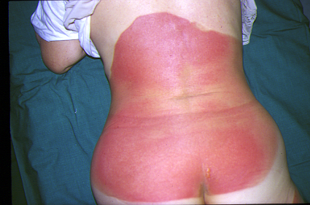
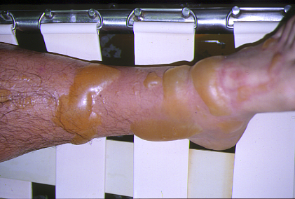
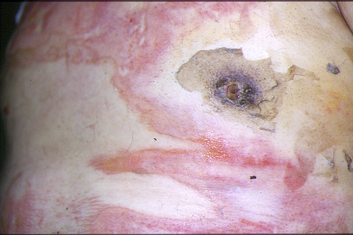
2°
grado
1°
grado
2° grado profondo
3°
grado

Slide 31
USTIONI PEDIATRICHE
diversa valutazione della gravità
età
> 5% 1 – 12 mesi
parametri da considerare
estensione
> 8% 1 – 4 anni
sede
> 10% > 4 anni
agente ustionante
la regione palmare della mano
del paziente = 1% della sua SC
altre lesioni traumatiche
Gravità dell’u. secondo l’estensione
N.B.: considerare le aree
ustionate di 2° e 3° grado
Ustione lieve: ≤ 5-8-10% sec. età
Ustione grave: > 5-8-10 → 30%
Ustione molto grave: > 30%

Slide 32
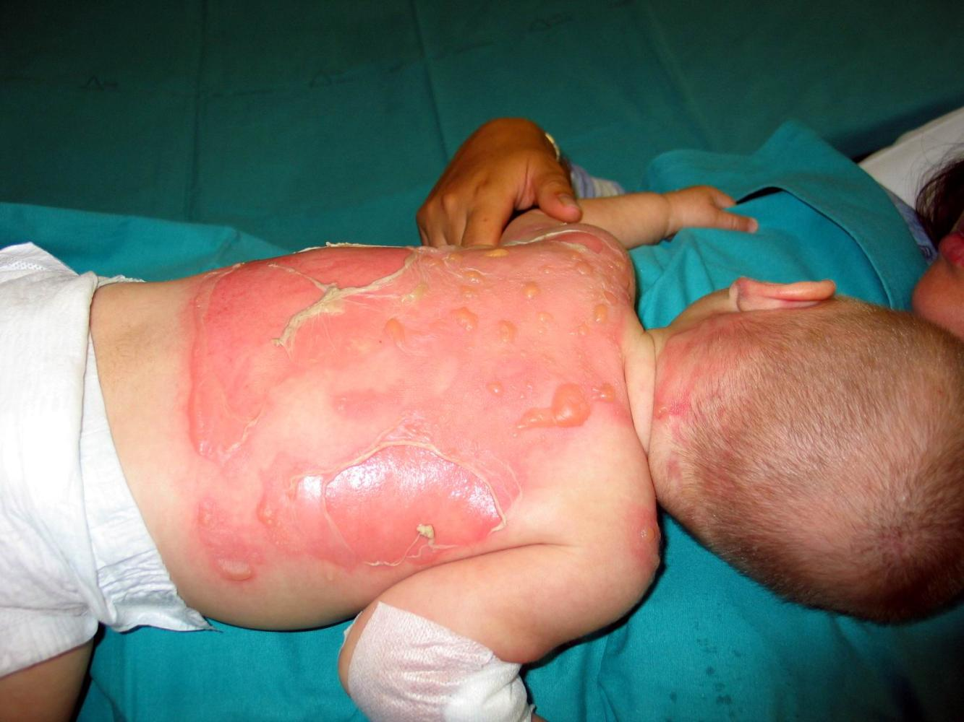

Slide 33
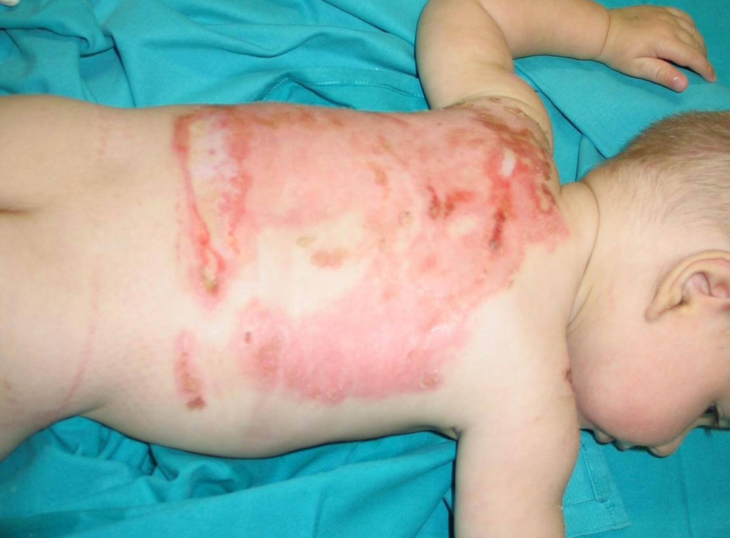

Slide 34


Slide 35


Slide 36


Slide 37



Slide 38







Slide 39


Slide 40
L’USTIONATO: LE PRIORITA’ DELLE PRIME 24 ORE
La maggior parte dei pazienti ustionati si presenta per le prime cure in ospedali che non sono dotati di un centro grandi ustionati. Per questo motivo è essenziale che medici ed infermieri siano adeguatamente addestrati nella valutazione e nel trattamento iniziale di questi pazienti.
Un appropriato trattamento iniziale può fare la differenza tra la morte o sequele invalidanti a lungo termine ed un buon outcome

Slide 41
IL TRAUMA USTIONE: LE PRIORITA’ DELLE PRIME 24 ORE
LUOGO DELL’INCIDENTE (valutazione primaria)
PRONTO SOCCORSO (valutazione secondaria)
RICOVERO ORDINARIO
CENTRO USTIONI
GESTIONE AMBULATORIALE

Slide 42

QUALE E’ IL PRIMO INTERVENTO?

Slide 43
ARRIVO SULLA SCENA
Assicurarsi che non ci siano pericoli per chi deve prestare i primi soccorsi. Messa in sicurezza del paziente.
Attenzione soprattutto ai pericoli nascosti e a quelli meno evidenti: fughe di gas, perdite di olio o benzina, cavi elettrici scoperti, oggetti pericolanti o taglienti.

Slide 44
Valutazione e trattamento primario
Airway (ricerca danni da fumi caldi, irritanti o CO)
Breathing (valutare necessità di supporto ventilatorio precoce)
Circulation (ipoperfusione e ischemia periferica, valutazione polsi)
Disability (neurologo, oculista, se richiesto)
Exposure
Fluid resuscitation (RL: > 14 aa. 500 ml/h; 6-14 aa. 250 ml/h
< 5 aa. 125 ml/h

Slide 45
PRIORITA’ INIZIALI NEL TRATTAMENTO DI UNA USTIONE GRAVE
Garantire la pervietà delle vie aeree e una adeguata ossigenazione (criterio ABC); valutare se è presente danno da inalazione.
Fornire ossigeno umidificato 100% in maschera anche senza segni di danno respiratorio
Calcolare estensione dell’ustione e iniziare idratazione
Lesioni associate
TUTTI I PAZIENTI CON USTIONI > 10 – 15% S.C.
NECESSITANO DI FLUIDOTERAPIA E RICOVERO

Slide 46
QUANDO INTUBARE
sul luogo dell’incidente?
Pazienti privi di coscienza
Distress respiratorio acuto
Ustioni del volto e collo

Slide 47


Intubazione per via RT
è preferibile

Slide 48

Ustione di 2° grado
del volto e collo da
liquidi bollenti e di
estensione parziale

Slide 49


Situazione borderline

Slide 50


Intubazione profilattica o attento monitoraggio?
Cosa ci orienta?

Slide 51
Segni di ostruzione delle vie aeree
Ustioni avvenute in spazi chiusi
Stridore, raucedine, tosse
Ustioni a livello del viso, labbra, bocca, faringe, mucosa nasale
Fuliggine nello sputo, naso, bocca
Dispena, ridotto livello di coscienza, confusione
Ipossia, aumentati livelli di carbossiemoglobina
Se una ostruzione acuta delle vie aeree è sospettata medici esperti dovranno eseguire una intubazione tracheale

Slide 52
Alterazione della respirazione
Ustioni profonde circonferenziali al torace
Contusioni polmonari, edema alveolare e pneumotorace in caso di lesioni da esplosione
Lesioni da inalazione

Slide 53
Parametri EGA del paziente ventilato
pH di 7,25-7,45
PaO₂ 55-80 mmHg o una SatO₂ di 88-95%
PaCO₂ di 35-55 mmHg (una ipercapnia permissiva può essere accettata per un pH>7,24)

Slide 54
Ventilazione
Tidal volume iniziale di 6 ml/kg del PBW per ottenere una pressione di plateau ≤ 30 cm H₂O
Tidal volume di 8-10 ml/kg del PBW possono essere utilizzati per migliorare la PaO2 o la PaCO2 se l’uso di strategie di ventilazione protettiva si sono rivelate inefficaci
Con condizioni cliniche associate a ridotta compliance della parete toracica una pressione di plateau >35 cm H₂0 può essere accettata
PEEP adeguata per ottenere una buona ossigenazione
Dare O₂ al 100% fino a che un’intossicazione da CO non è stata esclusa

Slide 55
Ventilazione
In caso di ustioni circonferenziali al torace che determinano ostacolo meccanico alla ventilazione è necessario eseguire una escarotomia chirurgica o enzimatica (in particolare alle mani ma entro le 24-48 ore)

Slide 56
L’USTIONATO: LE PRIORITA’ DELLE PRIME 24 ORE
Circulation
Se un paziente ustionato è ipoteso al momento dell’ingresso in ospedale è necessario escludere altre cause che possono essere responsabili dell’ipotensione stessa ( shock cardiogeno, neurogeno, perdite occulte di sangue in torace, addome, bacino)
Ustioni circonferenziali agli arti e al collo possono peggiorare la perfusione periferica per cui può essere necessario eseguire un’escarotomia

Slide 57
L’USTIONATO: LE PRIORITA’ DELLE PRIME 24 ORE
Disability
Tutti i pazienti devono essere valutate tramite Glasgow Coma Score
Exposure
E’ necessario ispezionare totalmente la superficie corporea ma ricordiamo che questi pazienti diventano rapidamente ipotermici e ciò può determinare ipoperfusione con conseguente approfondimento delle ustioni

Slide 58
Fluid resuscitation
ABA Practice Guidelines 2008
Adulti e bambini con ustioni superiori al 20% TBSA dovrebbero essere sottoposti a fluid resuscitation basandosi sulle dimensioni corporee e sulla superficie ustionata
Le comuni formule utilizzate per intraprendere la fluid resuscitation stimano un fabbisogno di cristalloidi da 2 a 4 ml/ kg/ % ustione durante le prime 24 ore (ABLS 2010 formula è 2 ml/kg/%TBSA che è la Brooke modificata)
Indipendentemente dal tipo di soluzione scelta o dalle necessità stimate, l’obiettivo da raggiungere è quello di mantenere una diuresi di 0.5-1.0 ml/kg/h negli adulti e 1.0-1.5 ml/kg/h nei bambini

Slide 59
Fluid resuscitation
ABA Practice Guidelines 2008
Liquidi di mantenimento dovrebbero essere somministrati ai bambini in aggiunta a quelli calcolati in base alla superficie corporea ustionata
Una maggior richiesta di liquidi può essere preventivata in pazienti con ustioni a tutto spessore, lesioni con associato danno da inalazione, ustioni elettriche (alcalinizzare), traumi associati e ritardo infusionale

Slide 60
Fluid resuscitation
Formula di Parkland
Ringer Lattato 4ml /kg/ % ustione: infondere metà del volume le prime 8 ore e l’altra metà le 16 ore successive calcolando a partire dal momento dell’ustione e non dal momento dell’arrivo in ospedale
Colloidi: no nelle prime 8 ore, meglio dopo 24 ore

Slide 61
Pazienti pediatrici
Le formule oltre a tener conto della superficie corporea ustionata includono anche liquidi di mantenimento la cui quantità si basa sulla superficie corporea totale
Shriners Hospital Cincinnati: Ringer Lattato 4 ml/ kg/ % ustione + 1500 ml / m² BSA
Galveston prime 24 ore: RL 5000 ml/m2 ustione + 2000 ml/m2 di superfice corporea (metà nelle prime 8 ore ela restante nelle 16 ore successive)
Nei bambini più piccoli si ha la deplezione dei depositi di glicogeno epatico dopo 12-14 ore di digiuno
Fornire sufficienti quantità di glucosio durante le prime 24 ore o aggiungendo glucosio ai liquidi di mantenimento o tramite l’alimentazione enterale precoce

Slide 62
USTIONI: PRIMO INTERVENTO
valutare condizioni cliniche generali (ABCDE - ATLS)
- O2 100% umidificato a tutti (anche intubati)
sottrazione di calore
estensione, profondità, sede
iniziare idratazione (se necessario) EV
- anamnesi (AMPLE)
lavaggio e medicazione (dopo la valutazione prim e sec)
analgesia (morfina ev 1-4 mg ogni 2-4 ore)
- copertura antitetanica
- decompressione dello stomaco (tubo naso gastrico nelle ustioni gravi)
- no antibioticoterapia topica o sistemica a scopo profilattico
- proteggere dalle perdite di calore (non solo per il trasporto)
- immobilizzazione spinale in caso di incidenti o esplosioni

Slide 63


Slide 64
MONITORAGGIO DEI PRINCIPALI PARAMETRI CLINICI NEL PAZIENTE GRAVEMENTE USTIONATO in PS
diuresi oraria
frequenza cardiaca
saturimetria
PA
PVC
peso corporeo
PRINCIPALI ESAMI IN URGENZA
emocromo + HCT, albuminemia, elettroliti, glicemia, azotemia, creatininemia, EGA, carbossiemoglobinemia, ECG, Rx torace

Slide 65
TERAPIA INIZIALE
controllo efficienza apparato cardiorespiratorio
analgesici, gastroprotettori,
decompressione gastrica, eparinici, oftalmici,
profilassi antitetanica, terapia infusionale,
nutrizione enterale precoce, eventuale O2 terapia

Slide 66


NON SONO
INDICATI
ACQUA TROPPO FREDDA E GHIACCIO
CREME O SOSTANZE GRASSE
E IMBRATTANTI

Slide 67
FLITTENE
Di regola non toccare nelle prime 72 ore perché il contenuto
si mantiene sterile
Si procede subito a rottura del tetto della bolla ed eventuale
svuotamento per bolle molto voluminose e/o localizzate in sedi
funzionalmente importanti
Ripulire eventuali detriti delicatamente ma accuratamente e
medicare preferibilmente con medicazione occlusiva

Slide 68

polmoni
danno da
inalazione
fiamme
Il danno da inalazione è un fattore aggravante l’ustione che ne modifica anche l’approccio e il trattamento (20-30% dei soggetti ustionati)
Aumenta la mortalità precoce e tardiva anche in assenza di danni cutanei

Slide 69
SINTOMI E SEGNI CLINICI DI DANNO DA INALAZIONE
Lacrimazione, tosse stizzosa, ansietà, respiro corto e ansimante, broncorrea, dispnea
Sospettare in caso di:
ANAMNESI (ustione in ambiente chiuso)
ustioni da fiamma del capo, volto e collo
stato confusionale, disorientamento, letargia, coma
bruciacchiature di sopracciglia, ciglia, peli nasali, capelli
presenza di materiale carbonaceo nella saliva, escreato, naso e
bocca
-livelli di carbossiemoglobina > 10%

Slide 70
SINTOMI E SEGNI CLINICI DISTINTIVI DI DANNO DA INALAZIONE
-Ipossia
Ipercapnia
Raucedine
Stridor
Segni di parziale ostruzione
In queste situazioni è elevato il rischio di trasformazione in ostruzione completa con necessità di intubazione in urgenza

Slide 71
Diagnosi di lesione da inalazione
La diagnosi è primariamente clinica
L’Rx torace è quasi sempre negativo
Una fibrobroncoscopia positiva supporta la diagnosi ma se negativa non la esclude

Slide 72



FIBROSCOPIA
(accuratezza 87-100%)
Area sopraglottica
SEGNI: eritema, edema, ulcerazioni, emorragie, necrosi, materiale carbonaceo
BRONCOSCOPIA
(eventualmente associata a Rx
Torace con mdc Xenon-133)
Area sottoglottica
(diagnostica e terapeutica)

Slide 73
MECCANISMO DEL DANNO POLMONARE
1 – tossicità da fumo
2 – intossicazione da CO

Slide 74
TOSSICITA’ DA FUMO
danno termico diretto sulle mucose delle alte e (molto meno) delle basse vie respiratorie
inalazione di prodotti surriscaldati della combustione spesso ad azione CHIMICA irritante (aldeidi, acroleina, fosgene, isocianati, acido cloridrico)
Edema acuto delle alte e/o basse vie respiratorie
Pomoniti chimiche e irritative
Danno sopraglottico
Danno sottoglottico

Slide 75



Materiale carbonaceo

Slide 76
DANNO TERMICO DIRETTO SULLE MUCOSE TRACHEO-BRONCHIALI
Blocco della clearance muco ciliare
Broncospasmo (12 – 24 ore)
Aumento delle resistenze nelle vie aeree

Slide 77



PATOFISIOLOGIA
Aumento della pressione idrostatica capillare e interstiziale oncotica
riduz della press idrostatica interstiziale
EDEMA
(0-36 ORE)
Evidente nei tessuti molli del volto
e orofaringe

Slide 78
LA TERAPIA INIZIALE DEI DANNI DA INALAZIONE (con l’eccezione degli avvelenamenti) E’ ASPECIFICA DI SUPPORTO

Slide 79

Il TRASFERIMENTO
Trasferire un paziente stabile e ben studiato; la via su ruote è da preferire per distanze brevi

Slide 80
CRITERI PER IL TRASFERIMENTO DIRETTO IN UN CENTRO GRANDI USTIONI
L’American Burn Association ha definito i seguenti criteri:
Ustioni di 2° grado con estensione > 10% s.c.t.
Ustioni di 3° grado
Ustioni di 2° e 3° grado in aree critiche quali volto, mani, piedi, sedi articolari e pieghe, genitali
Ustioni chimiche
Ustioni elettriche da alto voltaggio e da fulmini
Ustioni con associati danni da inalazione
Ogni ustione associata a traumi in cui l’ustione rappresenti il maggior rischio per il paziente dopo la stabilizzazione dei traumi
Pazienti con problemi clinici preesistenti che possano complicare o prolungare il ricovero e aumentare la mortalità
Ricovero di bambini con ustioni critiche in ospedali privi di personale qualificato o attrezzature
Ustioni a carico di bambini in cui si sospettino maltrattamenti o abuso e a carico di pazienti in cui siano necessari particolari sostegni psicologici, sociali o riabilitativi a lungo termine

Slide 81
USTIONE PEDIATRICA
criteri di invio al C.U. di riferimento
il bambino ustionato presenta
più frequentemente dell’adulto
l’indicazione ad un ricovero
in un Centro Ustioni
indicazione assoluta:
> 5-8-10 % sec. età → 30%
ustioni gravi o gravissime per estensione
ustioni di 3° grado > 5%
> 30%
indicazione raccomandata:
≤ 5-8-10% sec. età
ustioni lievi per estensione,
ma associate a:
lesione delle vie aeree
traumi gravi concomitanti
malattie importanti

Slide 82


Sospetto di maltrattamento
Segni principali da ricercare:
- lesioni limitate a genitali e/o
natiche
- lesioni simmetriche degli arti
discordanza tra dinamica
dell’incidente e rilievi clinici
ritardo marcato nel ricorso
alle cure ospedaliere
- disinteresse del genitore
all’incidente

Slide 83

Il TRASFERIMENTO
Disponibilità numeri telefonici CGU di riferimento
Contatto tra clinici
Compilazione scheda di invio + eventuali immagini
TEAM DI TRASPORTO
PREPARAZIONE DEL PAZIENTE AL TRASPORTO
Due CVP di grosso calibro adeguatamente fissati
Catetere Foley e monitoraggio diuresi
SNG decompressivo
Controllo temperatura corporea
Stoppare possibilmente narcotici
Solo RL nelle prime 24 ore secondo formule

Slide 84


L’USTIONATO: LE PRIORITA’ DELLE PRIME 24 ORE
SINTESI CONCLUSIVA

Slide 85
Medicina
di Emergenza-Urgenza
A cura di
Anna Maria Ferrari
Direttore della Struttura di Pronto Soccorso-
Medicina d'Urgenza-CO118 e del Dipartimento d'Emergenza-
Urgenza dell'Arcispedale Santa Maria Nuova - Reggio Emilia
Past President SIMEU
Cinzia Barletta, PhD
Medicina d'Urgenza e Pronto Soccorso, Ospedale Sant'Eugenio - Roma
Presidente Nazionale FIMEUC
Membro SIMEU, EuSEM
95. Ustioni 883
D. Melandri, A.F. Fanciulli

Slide 86



Slide 87

GRAZIE PER L’ATTENZIONE

